Slide 1


SIMPOSIO INTERNACIONAL "HÁBITAT Y DESARROLLO COMUNITARIO SOSTENIBLE"
MAPAS RESUMEN PARA LA GESTIÓN DE RIESGOS DE DESASTRES EN LOS MUNICIPIOS COSTEROS DE LA PROVINCIA VILLA CLARA.
Autores: Anna Leydi Escobar Pino
Luis Orlando Pichardo Moya, Rogelio Mora Rojas.
Subdelegación de Medio Ambiente Villa Clara
annaleydi85@gmail.com

Slide 2
Introducción
La necesidad de socializar los resultados de PVR a nivel local es una tarea de relevante importancia para la Delegación Provincial del CITMA desde que se obtuvieron los primeros resultados de hidrometeorológicos.
Cabe destacar que la provincia de Villa Clara tiene en su haber, 9 estudios terminados con resultados satisfactorios, por lo que estamos haciendo un análisis muy completo de sus resultados.

Slide 3
Estudios de PVR concluidos
Inundaciones por intensas lluvias
Afectaciones por fuertes vientos
Inundaciones por penetraciones del mar
Incendios en áreas rurales
Deslizamientos de terreno
Sequia
Epizootias
Epifitias
Tecnológicos, fuga, incendio, derrame y explosión

Slide 4
Objetivo
Sintetizar los principales resultados de los Estudios de Peligro Vulnerabilidad y Riesgos y complementar con temas ambientales de importancia para el municipio.

Slide 5
Materiales y Métodos
La Directiva No.1 del 2010 de Presidente del Consejo de Defensa Nacional, "para la reducción de desastres" encarga al Ministerio de Ciencia, Tecnología y Medioambiente (CITMA) la realización de "Estudios de Peligro, Vulnerabilidad y Riesgo de Desastres" (PVR) con el empleo del potencial científico del país
Para la confección de los mapas que se incluirían en el resumen se emplearon fundamentalmente los Sistemas de Información Geográfica SIG usando los software MapInfo 10.5, ENVI 4.1, ArcGis 10.2
La definición de mapa de resumen, se considera como la síntesis o resumen que contiene lo más importante o significativo de un mensaje, tema o texto

Slide 6
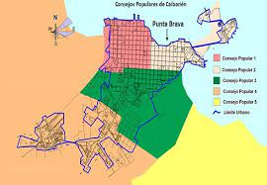
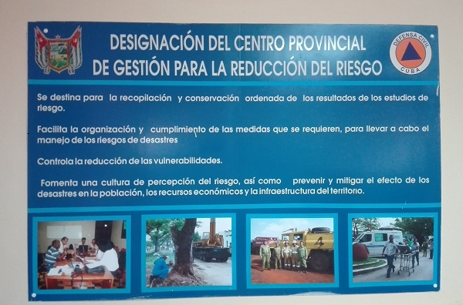
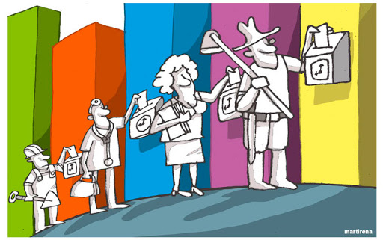
Los resultados de los Estudios de Peligro, Vulnerabilidad y Riesgo de Desastres tienen expresión en:
1
Planes Generales de Ordenamiento Territorial y Urbano
Planes de Reducción de Desastres (Consejo de Defensa Provincia y Municipales y de los organismos provinciales seleccionados) o en la Guía de trabajo de la Zona de Defensa/Consejo Popular
2
Ciclo de la planificación de la economía para efectuar acciones para reducir las vulnerabilidades claves identificadas
3
Decisión y Disposición de los presidentes de los Consejos de Defensa a los diferentes niveles
4

Slide 7
Contenidos Expresados en los Mapas de Resumen.
Características físico-geográfica y socio-económica del municipio
    Particularidades socio demográficas
    Principales actividades económicas en el municipio.
    Situación geográfica
    Relieve
    Clima

Slide 8
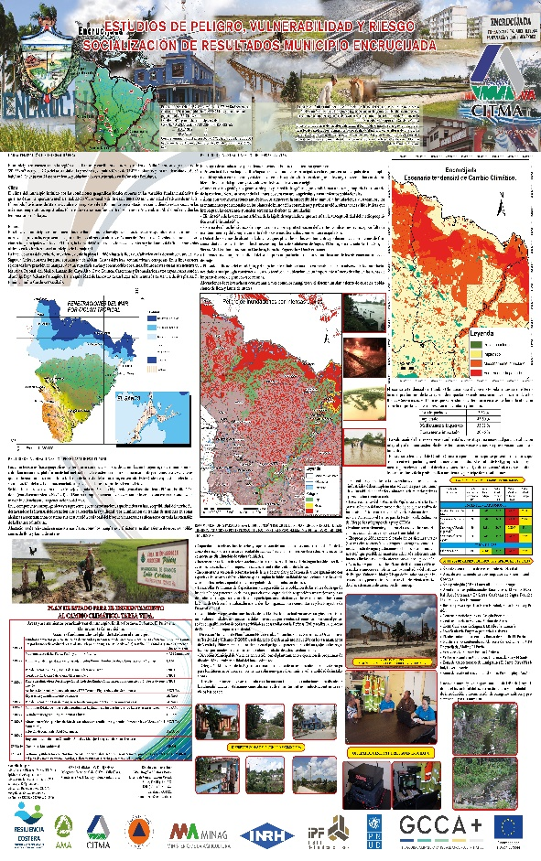
Contenidos Expresados en los Mapas de Resumen.
Peligro de inundaciones por intensas lluvias
Mediadas para cada etapa del ciclo de RRD
Peligros Tecnológicos.
Peligro de Epizotias y Epifitias.
Mapa de Escenario Tendencial de Cambio Climático
Peligro de inundaciones por Penetraciones del mar.
Plan de Estado para el Enfrentamiento al Cambio Climático Tarea Vida.

Slide 9
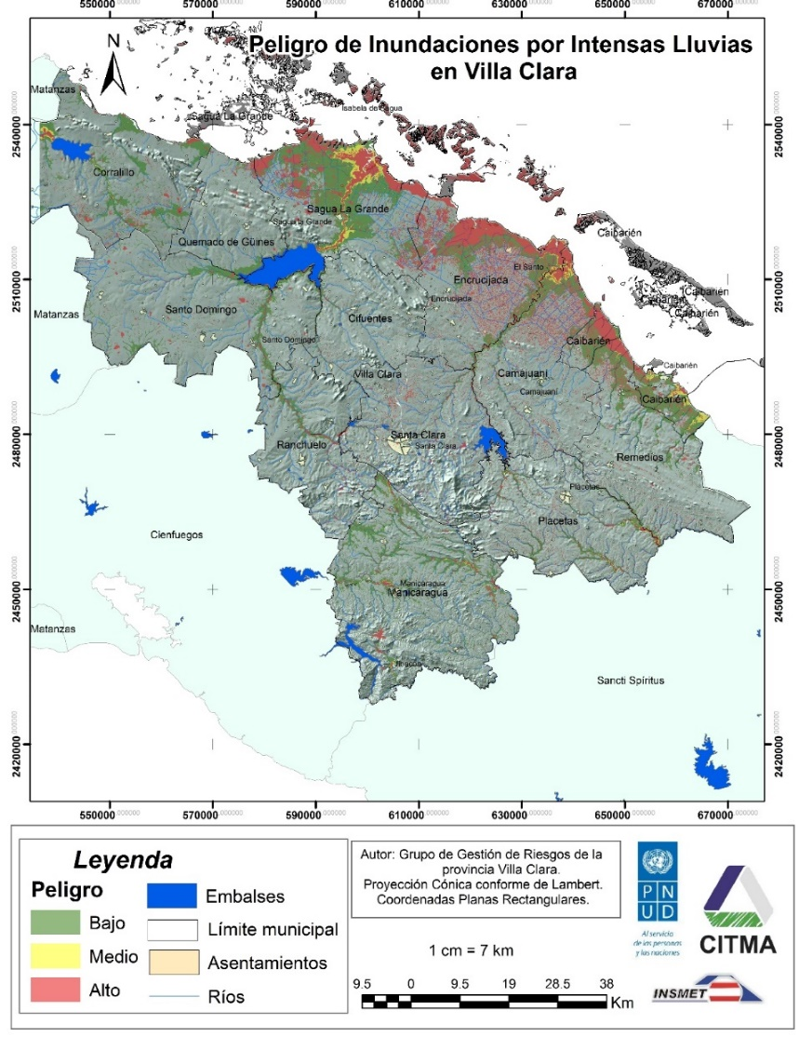
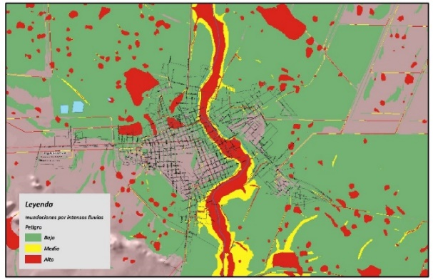
Inundaciones por Intensas Lluvias
Metodología computacional para el cálculo del peligro
Lluvia de 200mm en 24h
(SAGA gis)

Slide 10
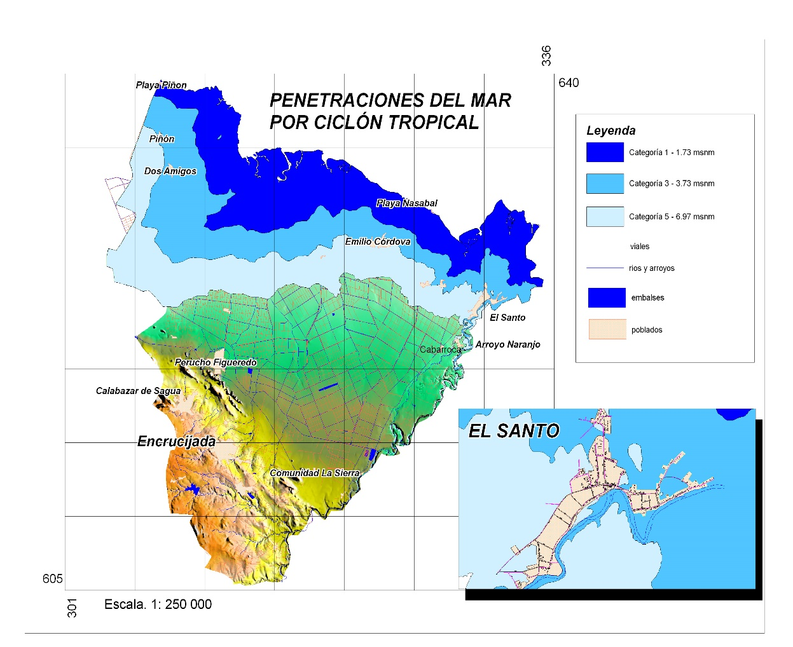
Inundaciones por penetraciones del mar
Criterios.
MDE
Mapa Batimétrico
Mapa de curvas de nivel
Mapa Geomorfológico
Mapa de línea de costa
Mapa de bosques de mangles
Mapa localidades y poblados
Mapa de Carreteras

Slide 11
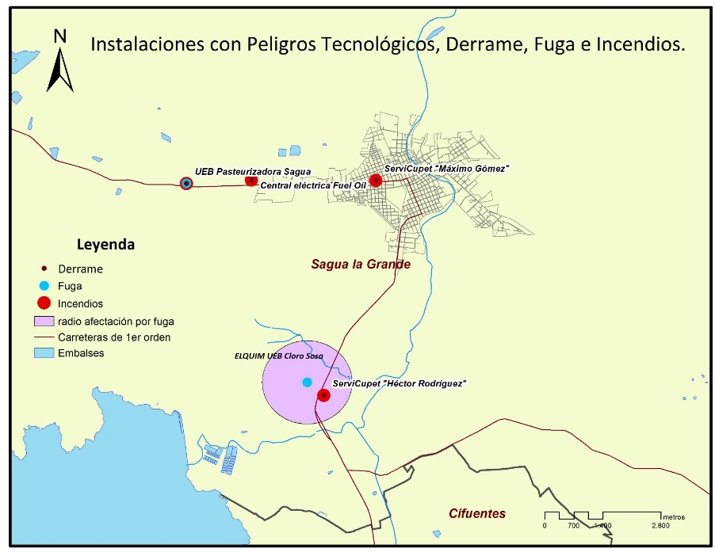
Peligros Tecnológicos
Instalaciones con Peligros tecnológicos en Caibarién
Mapa de Sagua la Grande
Relación de instalaciones con peligros tecnológicos para obtener resultados que constituyan instrumentos eficaces para la gestión de los riesgos tecnológicos y la toma de decisiones de los órganos de gobiernos en las diferentes instancias evaluadas, en función de minimizar los riesgos de desastres tecnológicos en el territorio.

Slide 12
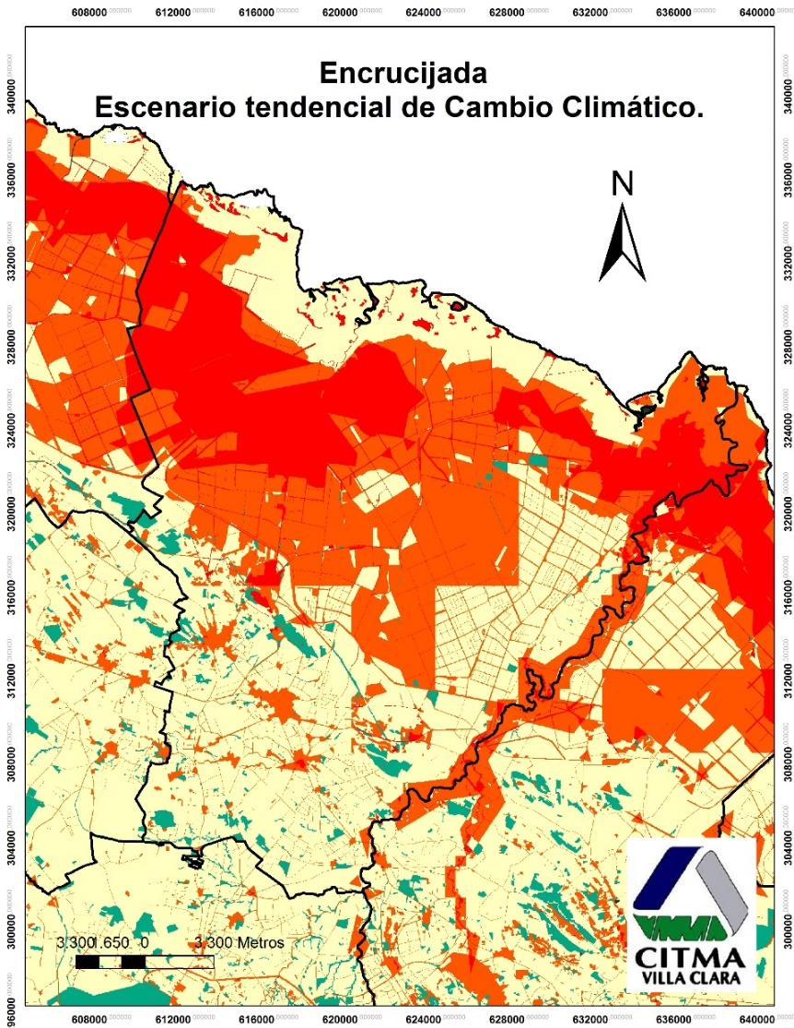
E.T. C.C = Peligros + Estabilidad
Para nosotros un problema debe ser como Ordenar el territorio ante los impactos significativos del cambio climático.
Se han considerado potencialmente impactos negativos por el cambio climático.
Necesario hacer una mirada a los Bienes y Servicios ecosistémicos para llamar la atención sobre la importancia de su preservación, cuidado y fomento.

Slide 13
Conclusiones
La síntesis de los principales resultados de estos estudios, diagnósticos y valoraciones a través de un recurso informativo como los mapas resumen permiten una práctica y acelerada comprensión por directivos y público en general de los peligros, vulnerabilidades y riesgos a los que está expuesto cada territorio.
El conocimiento de los principales peligros y vulnerabilidades del municipio permite a los organismos concretar sus planes de inversión, reparación y mantenimientos con vistas a la reducción de riesgo de desastres. También contribuye a la asignación de recursos y la planificación de la economía con mejores efectos y la expresión en la decisión y proposiciones de los presidentes de los consejos de defensa municipales y provincial.
Contar con la cartografía de los estudios de peligro vulnerabilidad y riesgo concluidos en una mapoteca, su distribución a organismos y entidades para su uso práctico, es de vital importancia para la gestión de riesgos y la toma de decisiones.

